Slide 1
Grutas de Tolantongo - México
Fotografía Recopilada de internet
Creación y Diseño:
V I C E N T E G A R C Í A
Automático

Slide 2
Grutas en Tolantongo
México es un tesoro escondido de atractivos naturales y arqueológicos para elegir. Pero, si estamos buscando una experiencia de regreso a la naturaleza al estilo mexicano, las Grutas Tolantongo es una joya escondida. Este espacio natural poco conocido se encuentra alejado de playas y ciudades importantes.
Un hermoso resort ubicado en un cañón dentro de las montañas de Hidalgo. Las Grutas Tolantongo esconden una maravilla espectacular que combina elementos artificiales y características volcánicas naturales. La palabra Gruta, describe las grandes cuevas llenas de agua ubicadas en un extremo del cañón.

Slide 3
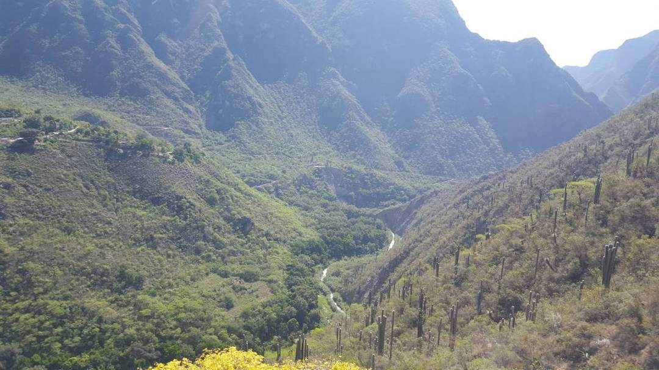
Una cooperativa de familias de este valle es propietaria y opera el complejo donde se encuentra Las Grutas de Tolantongo.

Slide 4
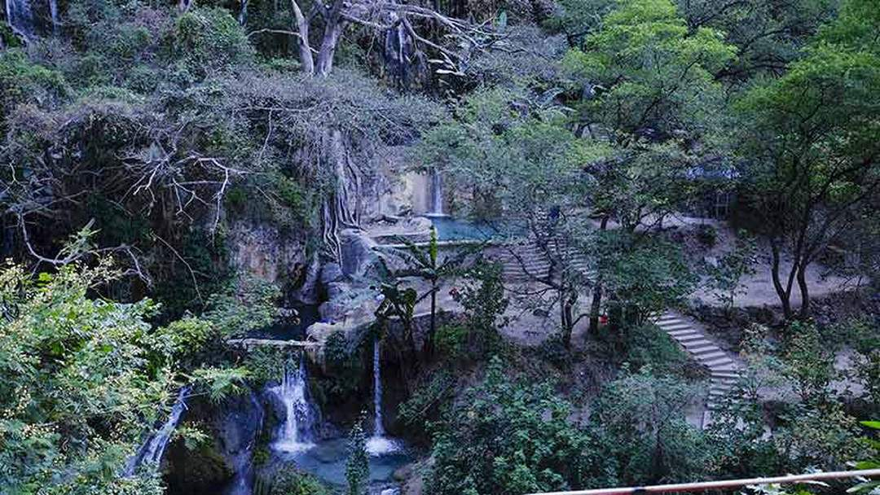
Esta zona turística familiar contiene varios puntos de interés que atraen a visitantes de todo México.

Slide 5
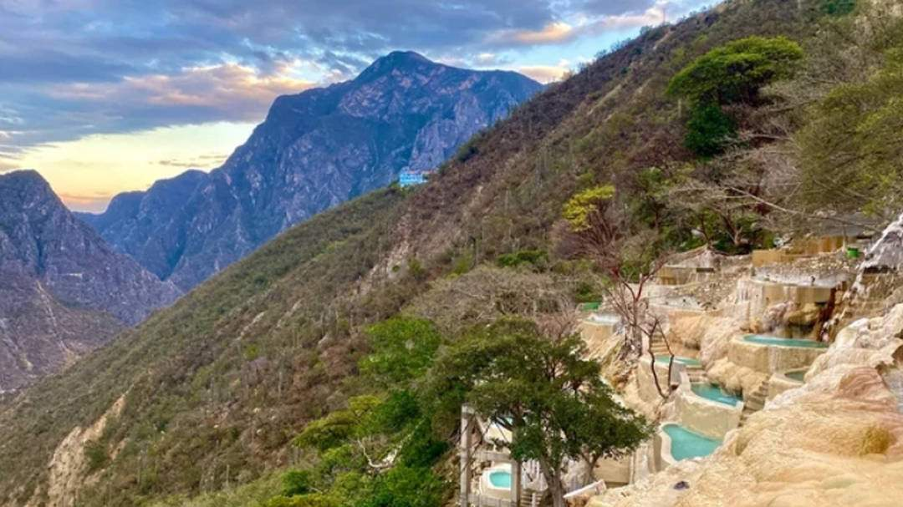
Las atracciones más famosas son las grutas donde las cascadas brotan desde arriba hacia los estanques de la cueva. Las aguas termales naturales y el río poco profundo y rico en minerales también son atractivos importantes.

Slide 6
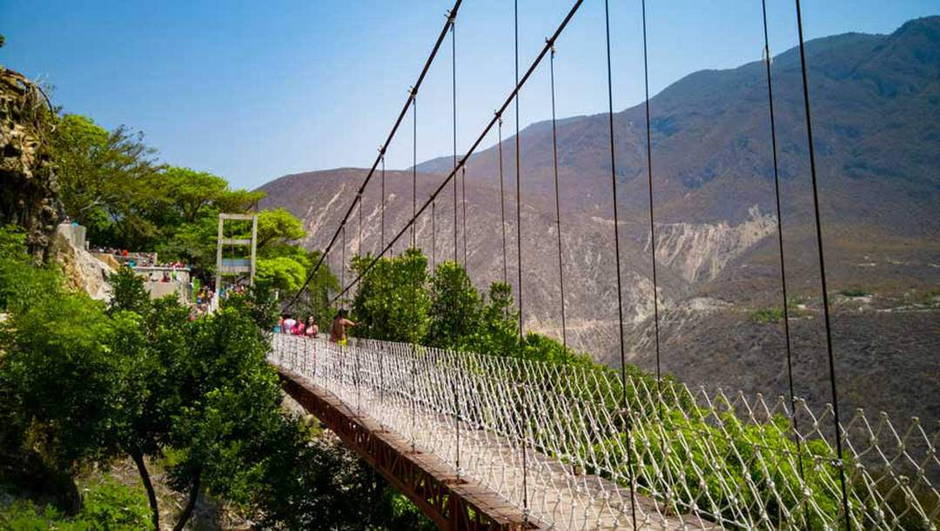
Mucha gente cree que los minerales del agua promueven la salud y la vitalidad, y algunas esparcen los depósitos minerales en la piel, especialmente en la cara.

Slide 7
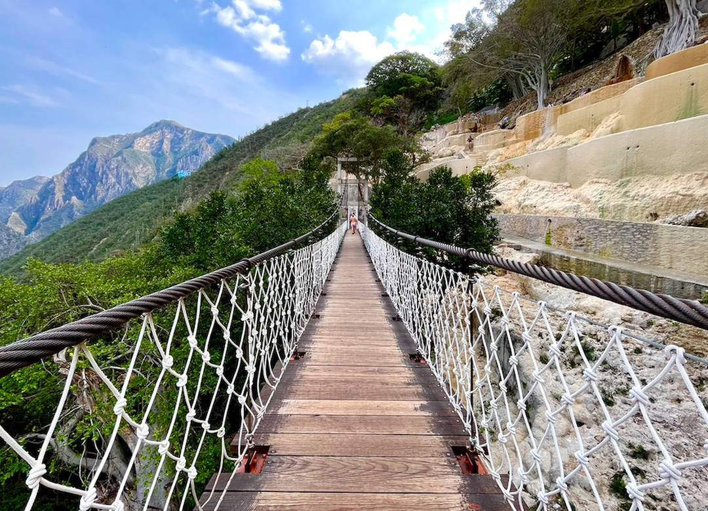
Debido a que el río se alimenta de aguas termales naturales, mantiene una temperatura cálida durante todo el año.

Slide 8
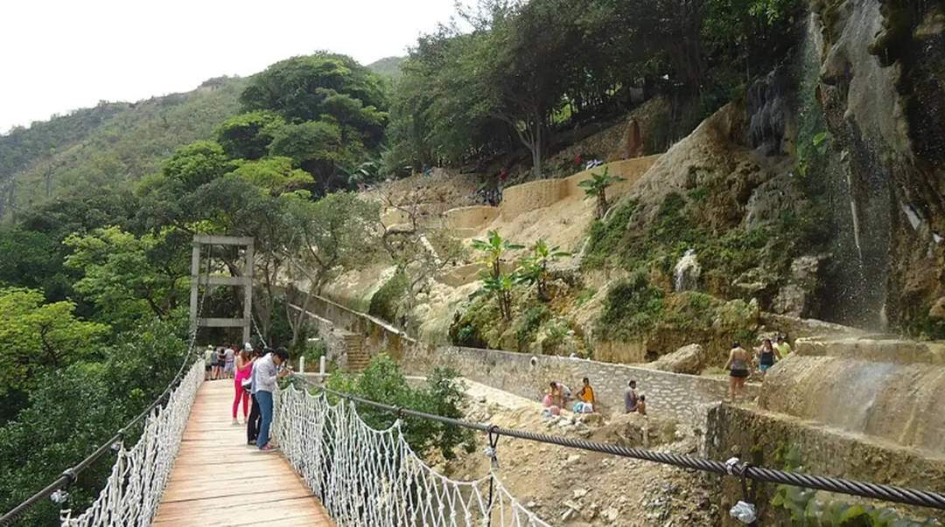
La época más popular para visitar Las Grutas Tolantongo es entre marzo y junio en los meses cálidos y secos. El complejo es el más concurrido durante la Semana Santa, y la semana anterior a Semana Santa.

Slide 9
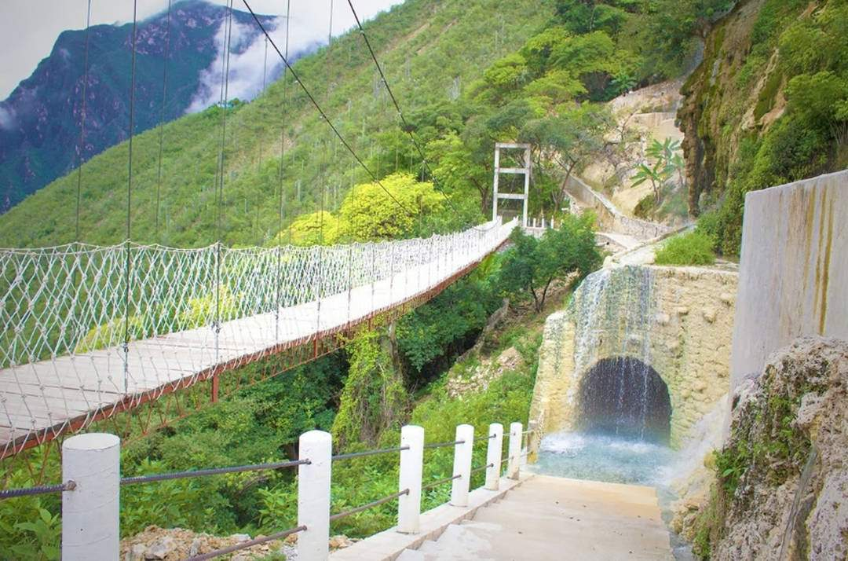
La mayoría de los mexicanos acuden en masa al agua durante esta importante semana, por lo que a los extranjeros les puede resultar más agradable evitar los centros turísticos cerca del agua durante esta festividad nacional.

Slide 10
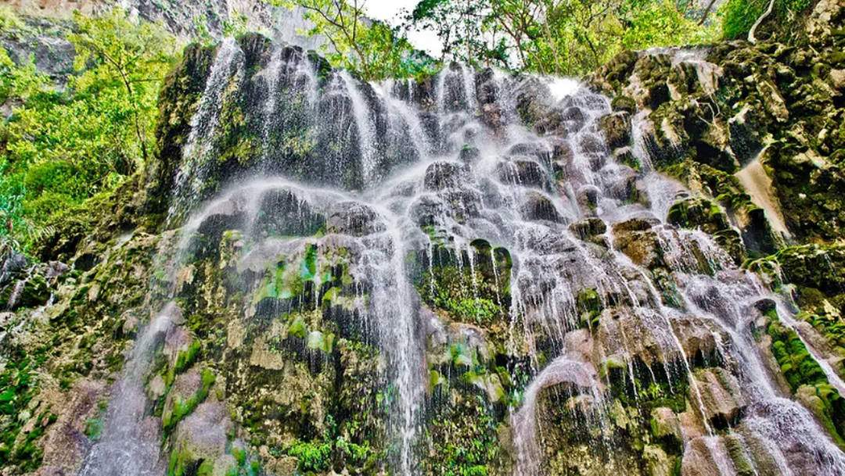
Afortunadamente, este resort está abierto todos los días del año. Debido a que las piscinas y el río se alimentan de aguas termales, este es un complejo popular para visitar incluso durante los meses más fríos del invierno.

Slide 11
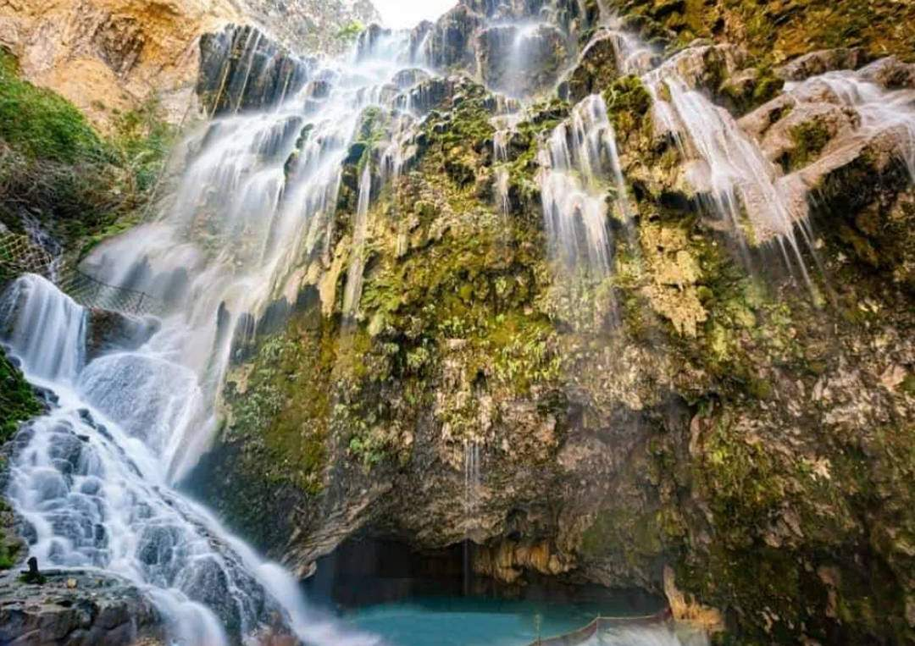
Las Grutas Tolantongo permite a los visitantes escapar del caos de la vida moderna sumergiéndolos en un área natural de baja tecnología.

Slide 12
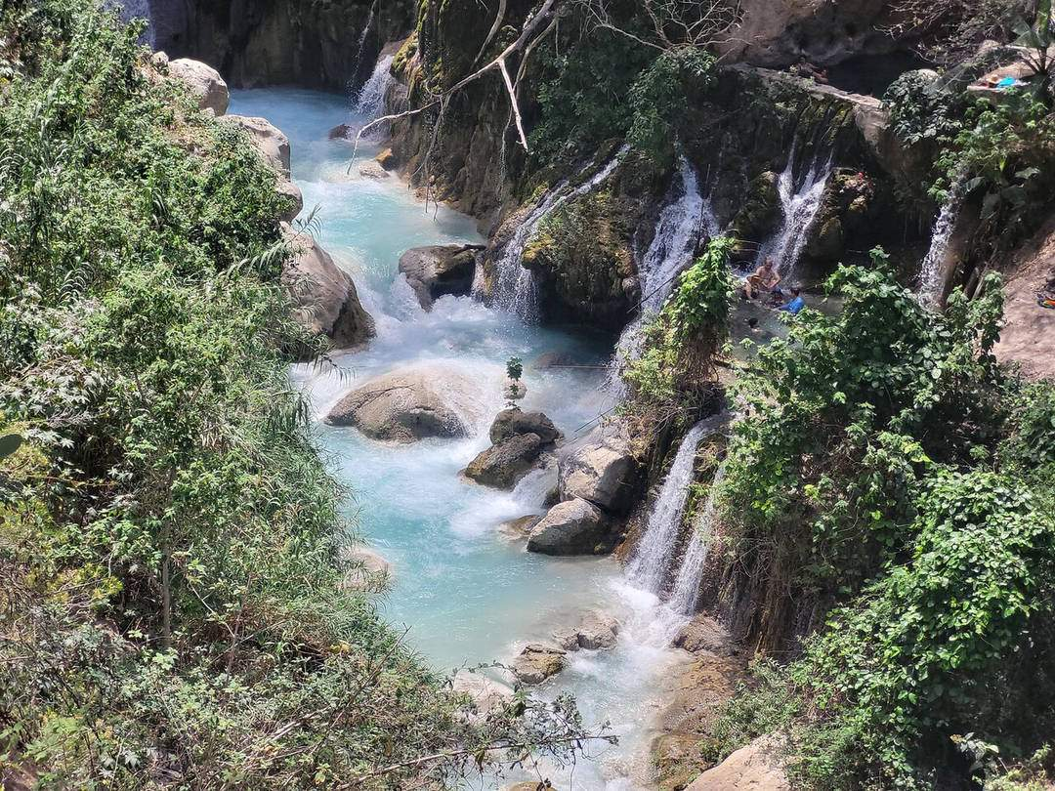
Las habitaciones del hotel no cuentan con televisión ni wifi y la única señal de teléfono en la zona proviene de Telcel.

Slide 13
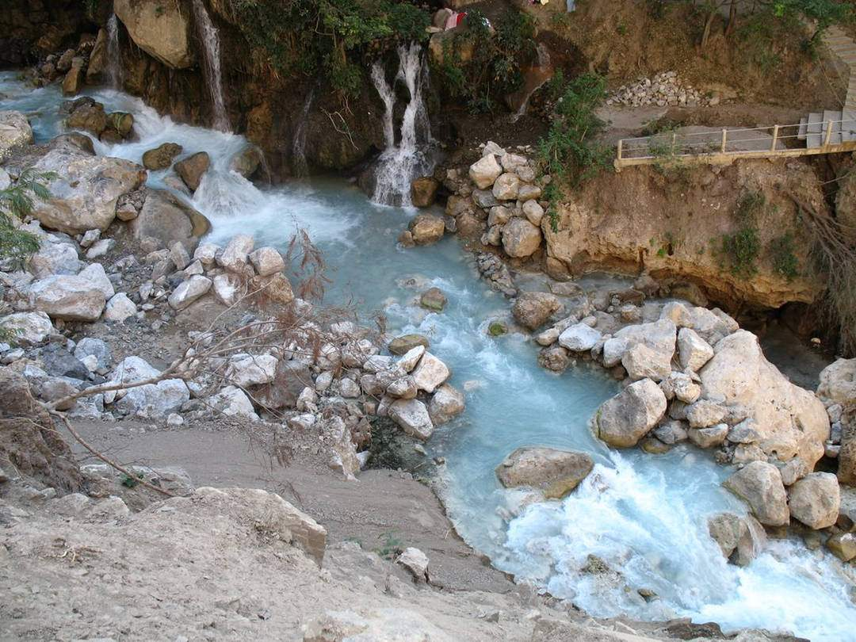
Los visitantes que viajan a este resort buscan unas vacaciones tranquilas y relajantes que les permitan descomprimirse de su mundo digital impulsado por la tecnología.

Slide 14
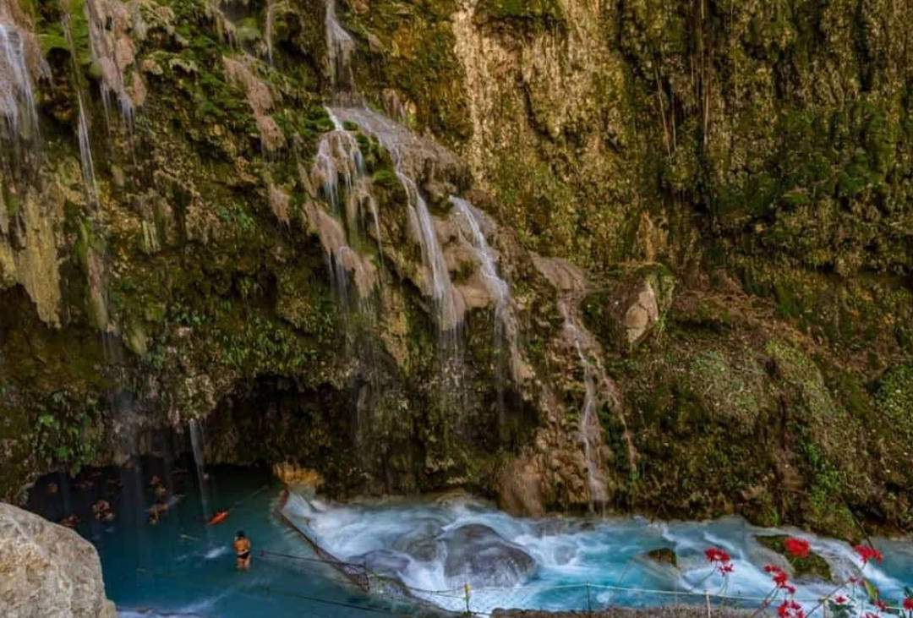
El complejo cuenta con varios restaurantes, puestos de refrigerios, tiendas de souvenirs, alquileres y alojamiento, pero ninguno de estos servicios está incluido en el precio de la entrada y requiere efectivo adicional.

Slide 15
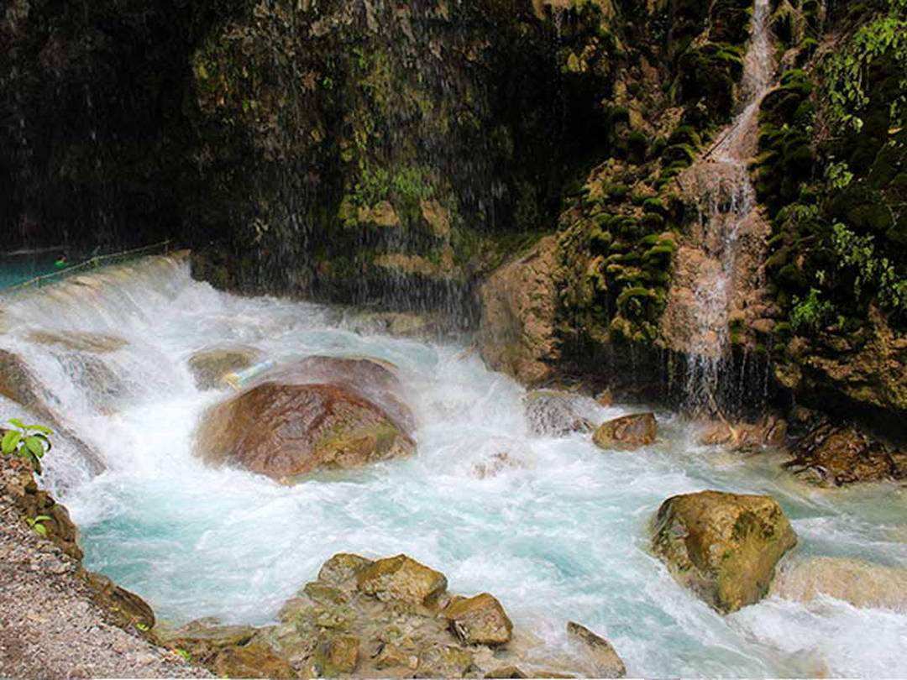
En comparación con muchos otros complejos turísticos en México, Las Grutas Tolantongo es un lugar de vacaciones relativamente económico.

Slide 16
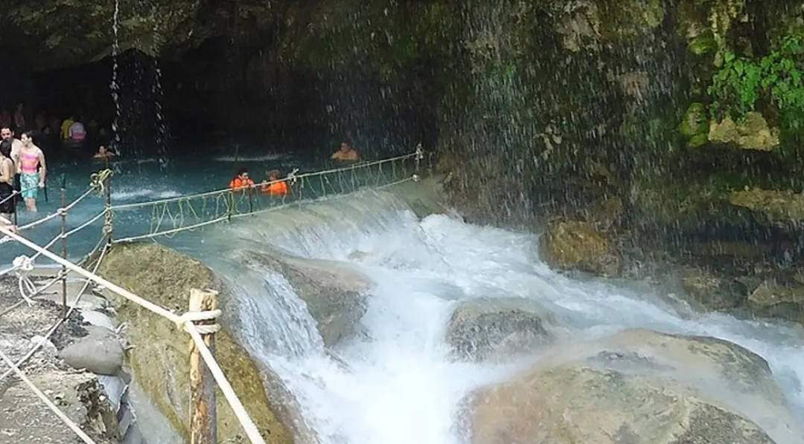
Varias compañías turísticas organizan viajes a esta zona turística para visitantes que no hablan español con fluidez, lo que hace que visitar Las Grutas Tolantongo sea aún más libre de estrés.

Slide 17
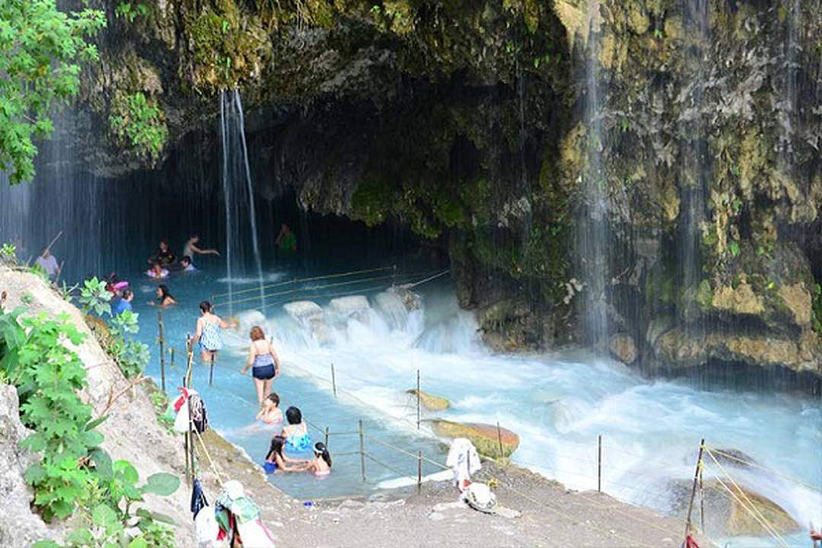
Las habitaciones de hotel dentro de Grutas Tolantongo son básicas y contienen una cama y un baño. Estos hoteles no ofrecen Wi-Fi ni agua caliente como el Hotel Molanguito.

Slide 18
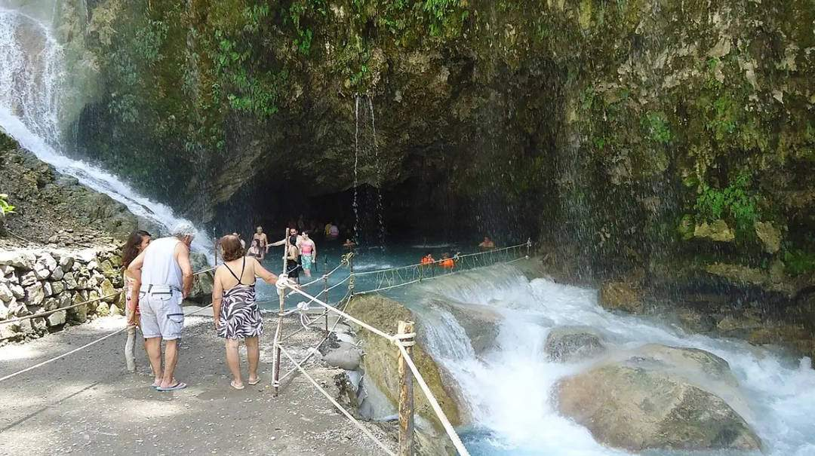
En esta zona existe un hotel, La Gruta, formado por varios edificios. Este hotel está en servicio todos los días. Al igual que los demás hoteles resort, este hotel tampoco acepta reservas.

Slide 19
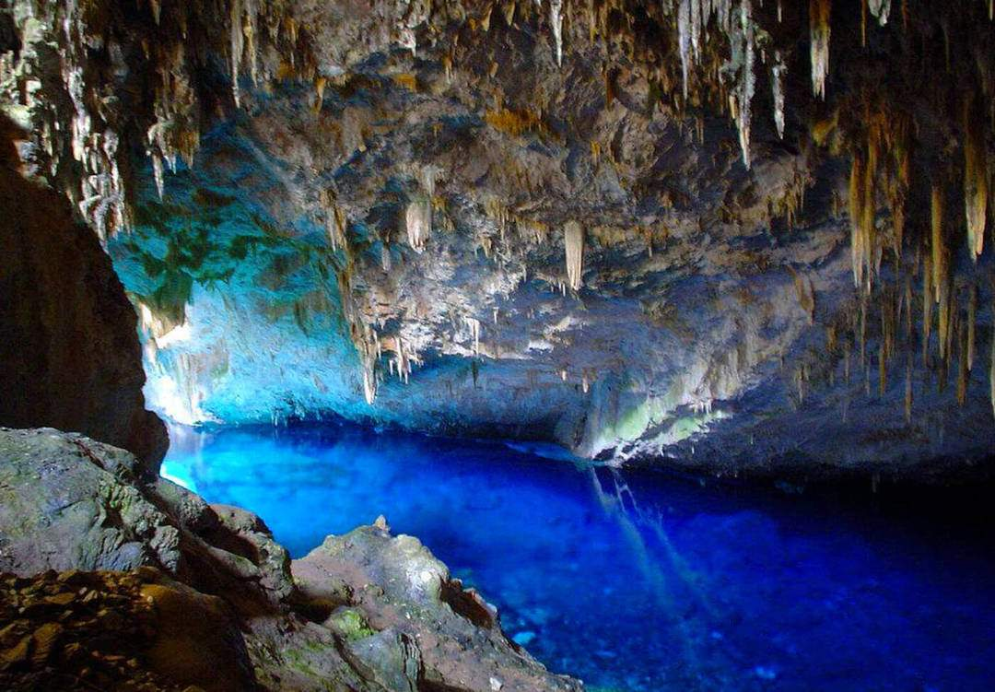
El estado de Hidalgo es un abanico abierto con opciones que satisfacen los gustos de cada viajero y es que abrir paso a descubrirlo es entrar a un festival de sensaciones con sus Pueblos Mágicos, su historia minera, la rica tradición culinaria y sus paisajes.

Slide 20
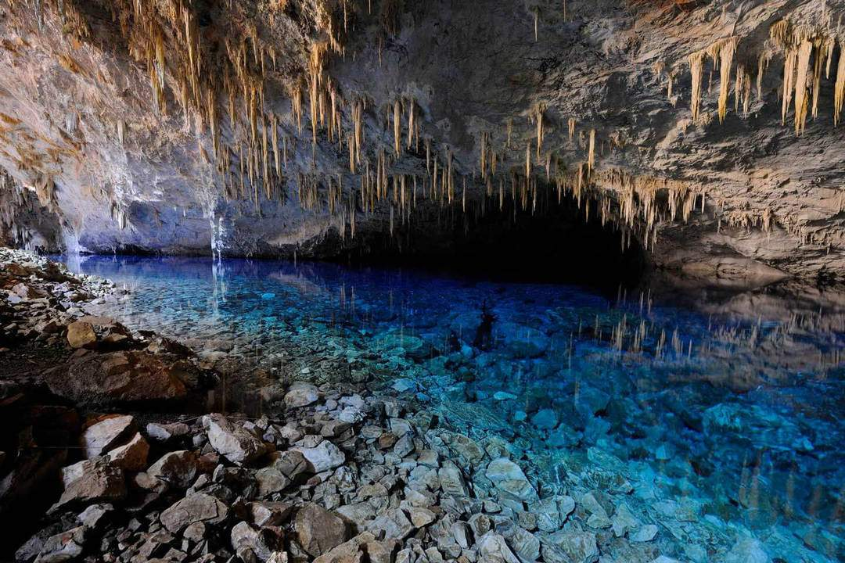
Las actividades al aire libre que vivirás aquí se suman a las bondades turísticas de este destino mexicano que no le pide nada a lugares fuera del país; solo imagínate deslumbrándote ante los prismas basálticos, recorriendo sus sitios arqueológicos, y darte un regalo de paz en sus aguas termales.

Slide 21
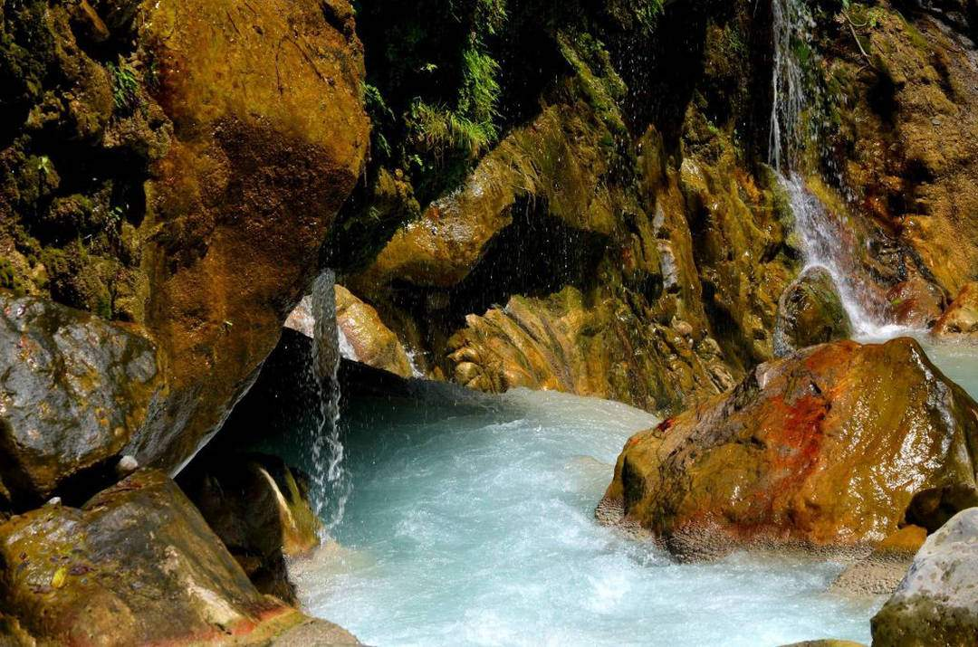
Hoy toca el turno de adentrarnos a un oasis que emerge de entre las montañas, hoy es el día perfecto para que no solo te imagines ahí ni veas en foto el increíble color del agua cálida del río y las pozas, este día planearemos juntos una visita a las Grutas de Tolantongo.

Slide 22
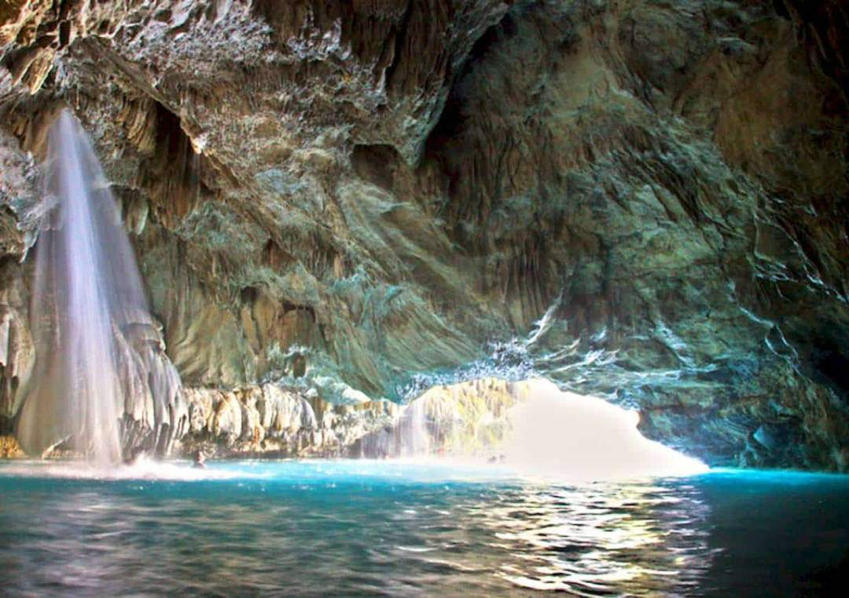
Una joya natural de México son las 40 pozas que están escalonadas en la barranca de este magnífico lugar, su escenario es digno de admirarse en el que incluso personas de otros países no se resisten a su belleza.

Slide 23
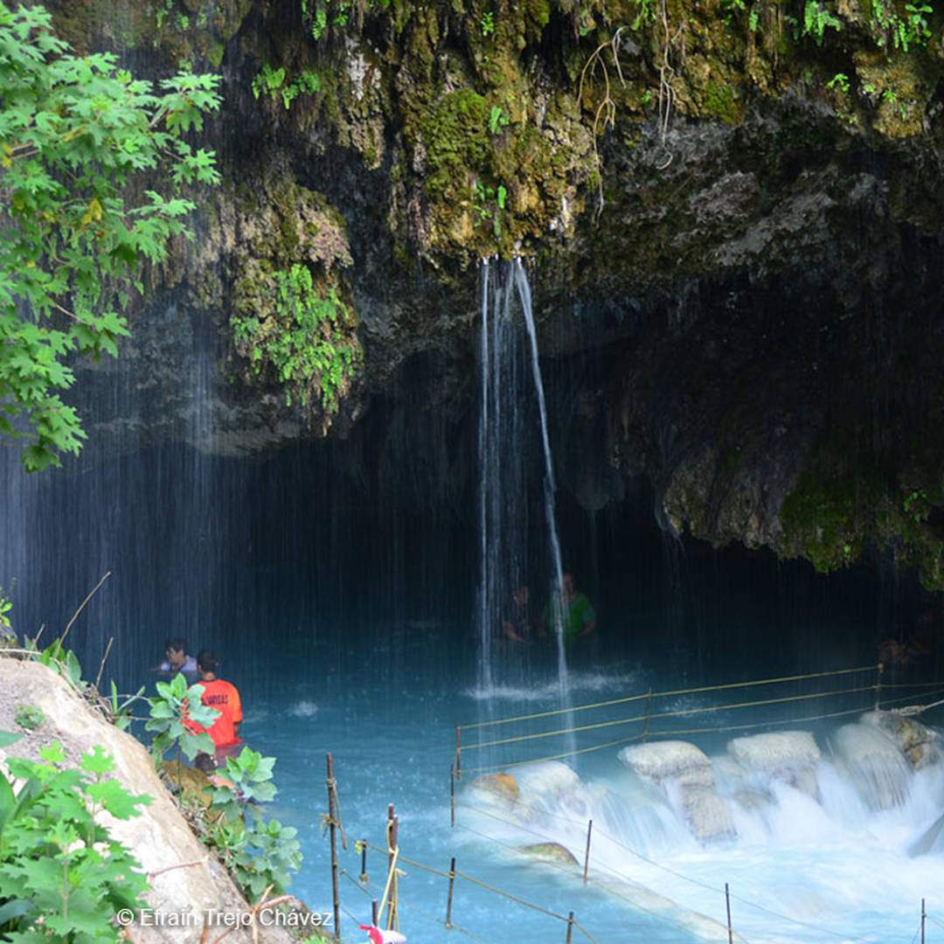
La esencia de estas pozas es su color turquesa, pues el agua proviene de manantial teniendo una transparencia única y temperatura ideal para relajarte alcanzando hasta los 38 grados centígrados ¡Baño caliente!

Slide 24
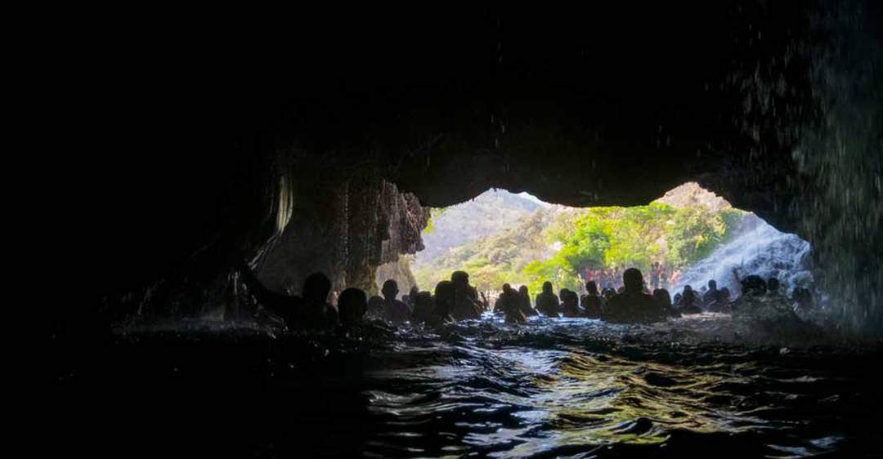
El panorama de estas pozas termales es impresionante pero su descanso y tranquilidad son la mejor parte, caerá a ti agua tipo cascada y al momento de entrar a darte un baño natural, la vista que vas a tener es un regalo de Hidalgo solo para ti, no lo vas a olvidar nunca.

Slide 25
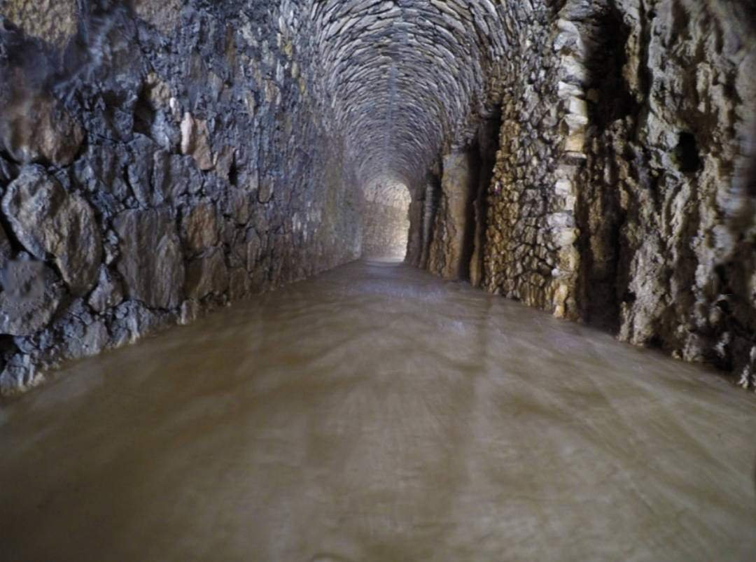
Siguiendo unas escaleras de las increíbles pozas, llegarás a un túnel de vapor enmarcado por las piedras y un andar que cubre de agua a tus pies.

Slide 26
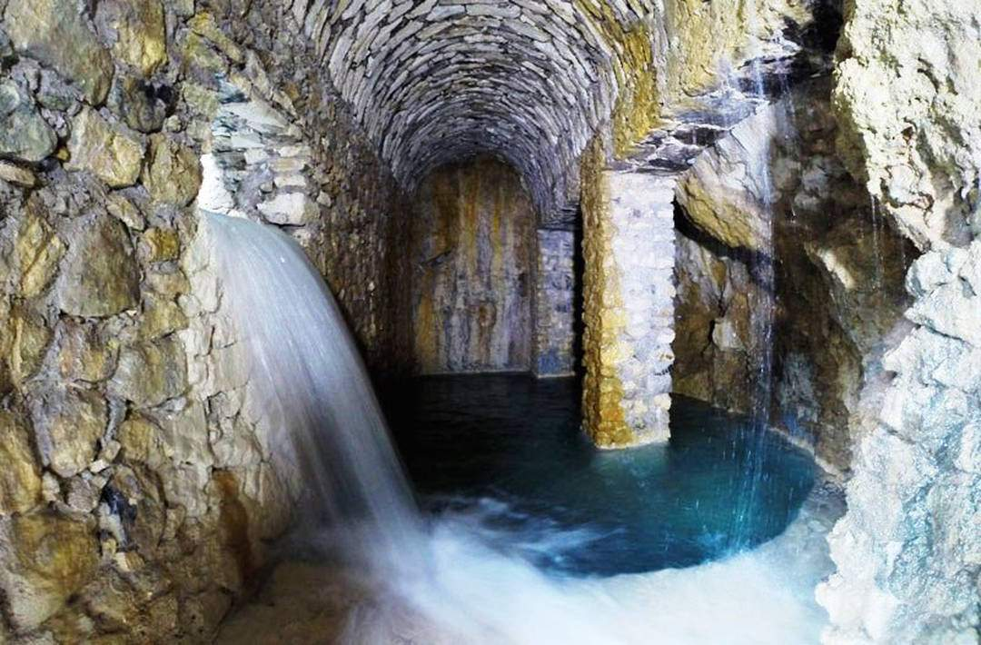
Este túnel tiene una luz tenue y el sonido del agua le dará el toque en tu camino hasta llegar al otro punto, además de que verás columnas y piscinas naturales para descansar un rato.

Slide 27
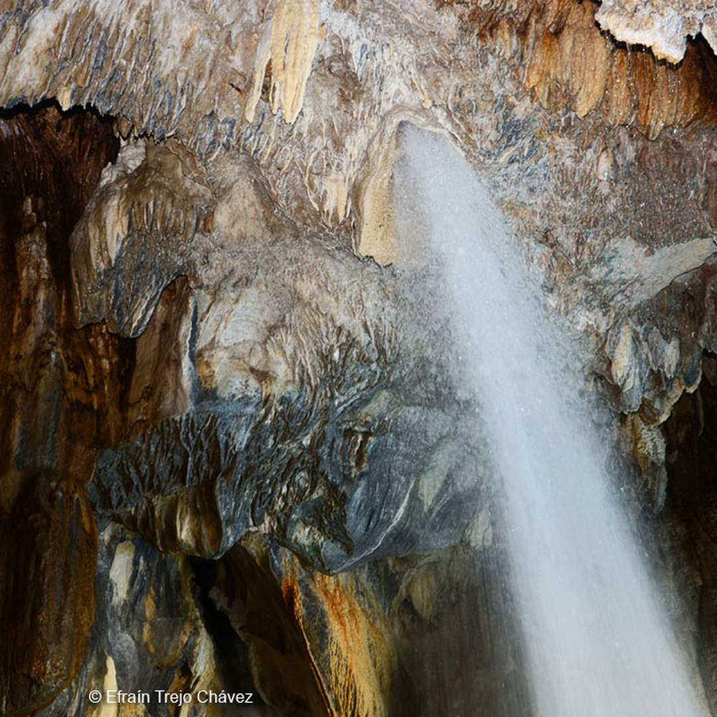
Desde los tiempos prehispánicos esta tierra de cuevas, grutas y aguas termales, ha sido muy valorada por todos. Tolantongo es admirable por sus abundantes grutas y conductos subterráneos en donde corren manantiales con temperaturas que pueden llegar a los 38 grados centígrados.

Slide 28
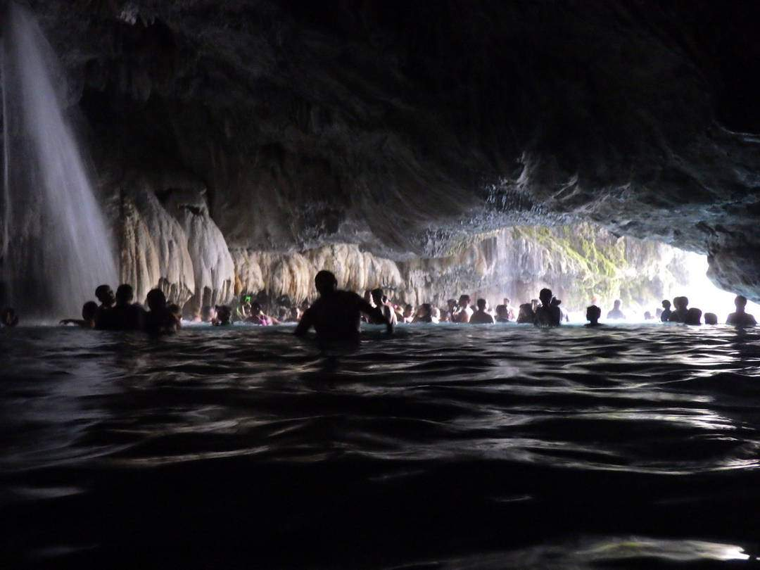
Del conjunto de corrientes que recorren estos conductos subterráneos, destaca el Río Tolantongo. Las bóvedas más atractivas de estas grutas, tienen una profundidad cercana a los 35 metros y en ellas se observa como los caminos se hacen cada vez más estrechos y sombríos, o bien asombrosamente amplios.

Slide 29
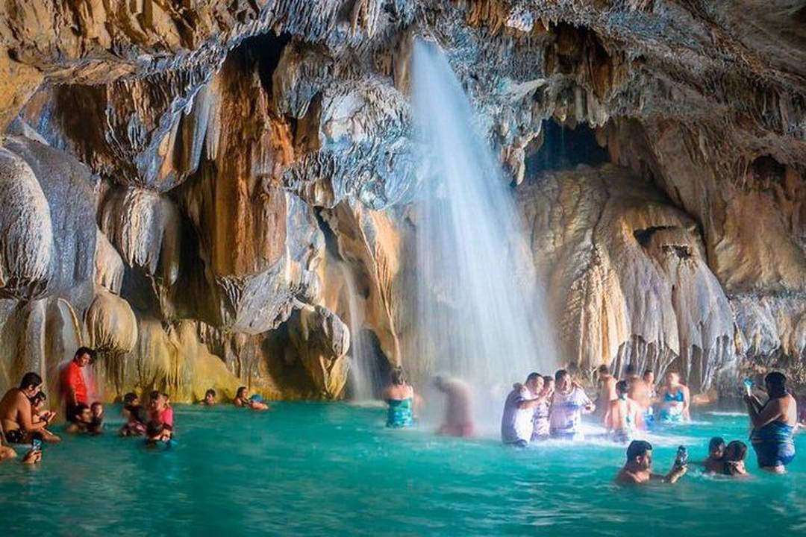
Las Grutas de Tolantongo, ubicadas a solo tres horas de la Ciudad de México, cuentan con impresionantes pozas y cascadas, en el área conocida de manera popular como “el paraíso escondido”.

Slide 30
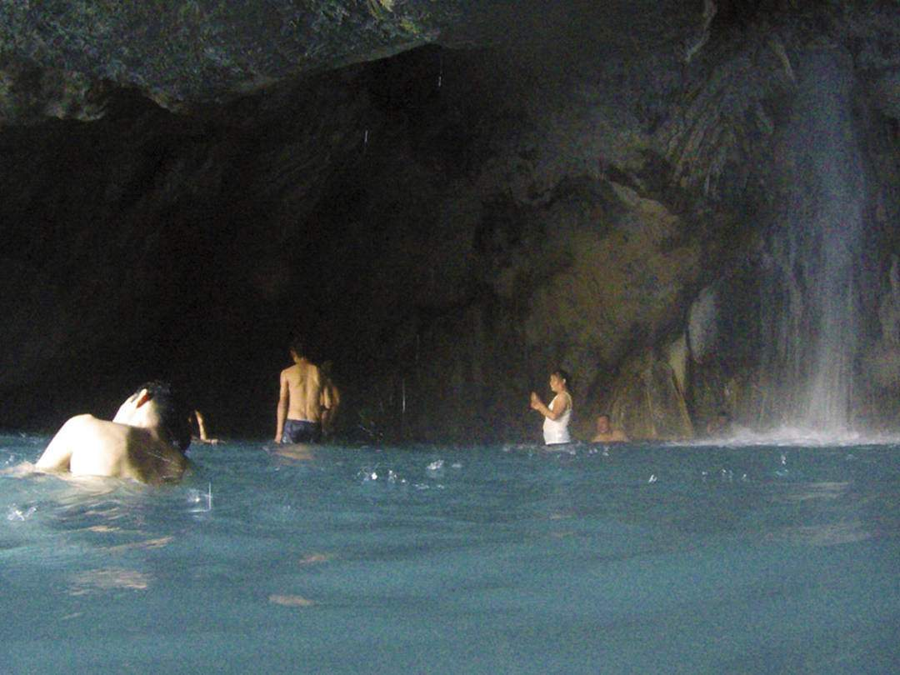
También se puede aprovechar de complejo ecológico que hay en el lugar, el mismo que incluye cabañas, piscinas con toboganes, y una especie de jacuzzis naturales, acondicionados de acuerdo a la privacidad de cada viajero.

Slide 31
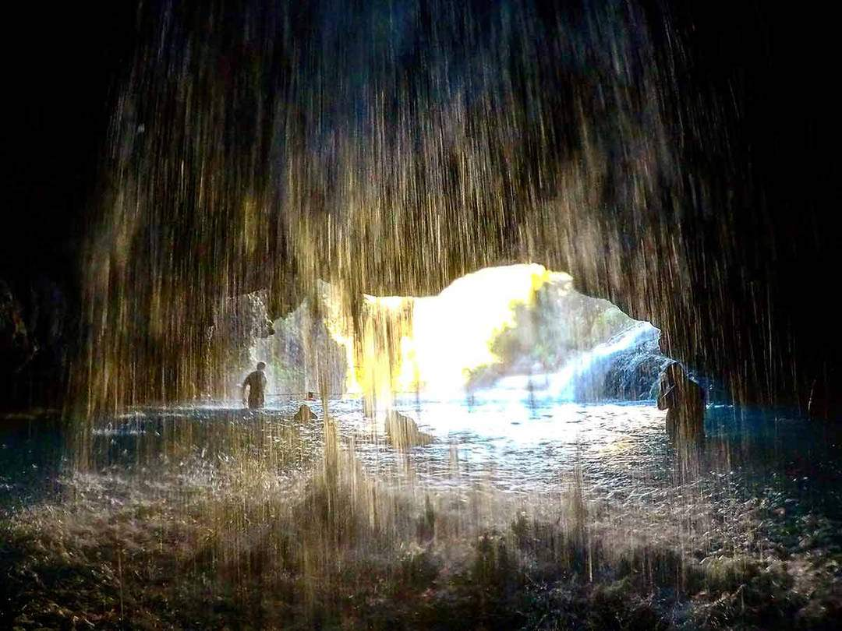
Para quienes no deseen rentar una habitación, los administradores de las grutas de Tolantongo nos proporcionan tiendas de campaña, con capacidades que van de las dos a las diez personas, con tarifas muy razonables.

Slide 32
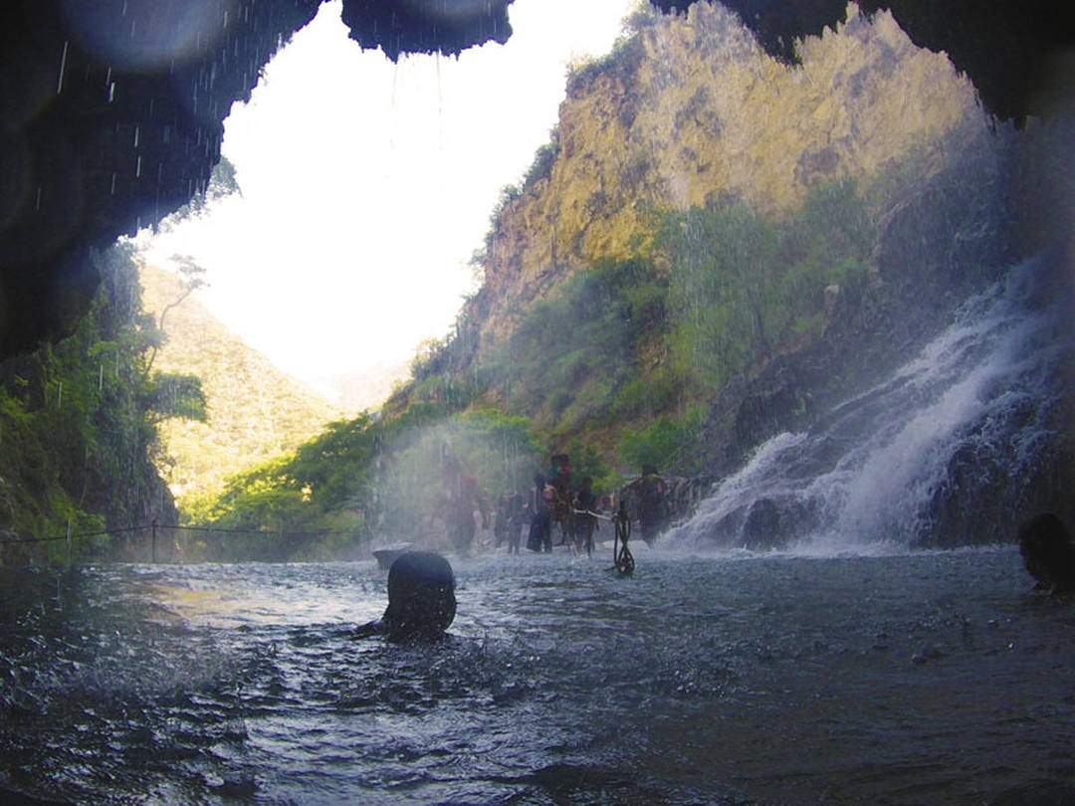
Es un espectáculo aparte contemplar el profundo firmamento nocturno, plagado de estrellas, en un obsequio extra que nos brinda esta zona del estado de Hidalgo.

Slide 33
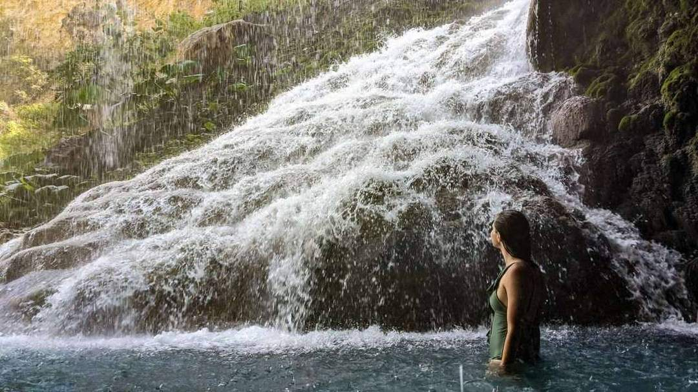
Este majestuoso paraíso escondido entre la sierra de Hidalgo, aloja un oasis en donde hay un río con cascadas, una serie de pozas con aguas termales, zonas de camping, deportes extremos y un sinfín de actividades que te harán estar en contacto con la naturaleza.

Slide 34
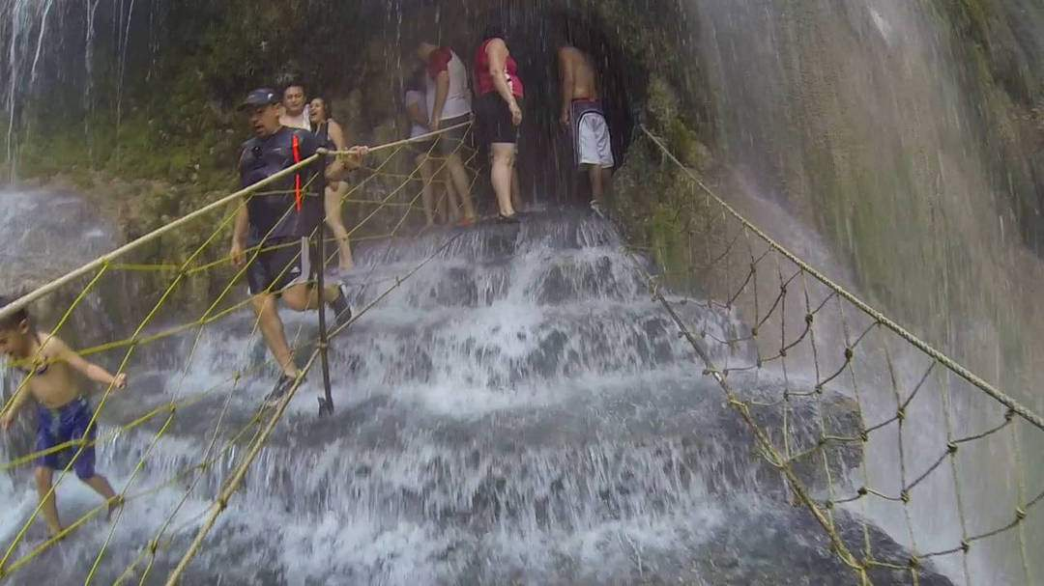
Las bellas Grutas de Tolantongo se encuentran ubicadas en el Municipio de Cardonal, a la orilla del Valle del Mezquital, y cuentan con un clima cálido que resulta ideal para unos días de descanso.

Slide 35
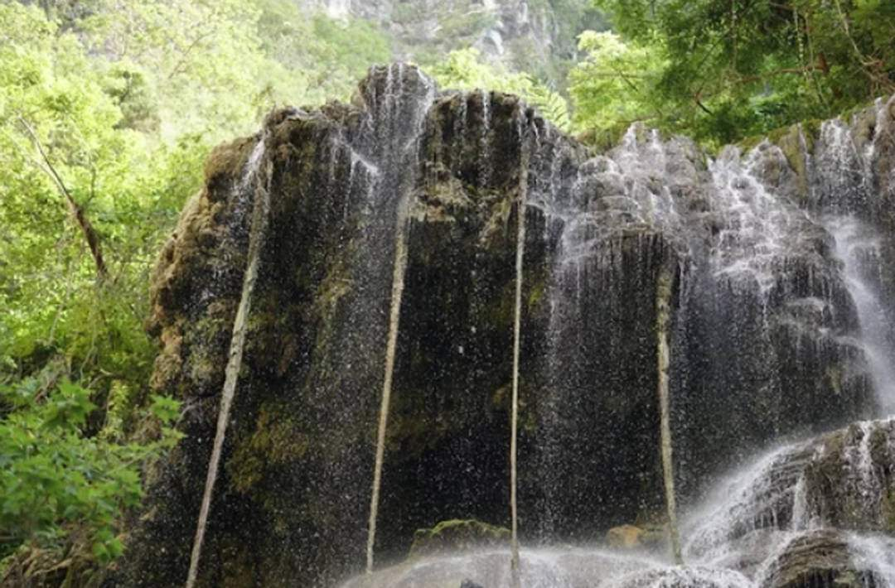
El estado de Hidalgo es un destino obligatorio para quienes buscan escaparse solo un fin de semana para desestresarse después de una semana ajetreada.

Slide 36
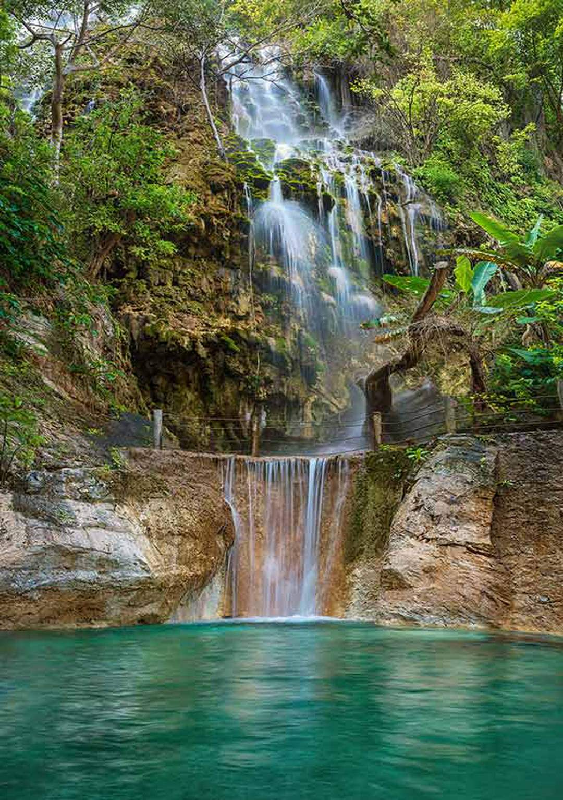
Y es que gracias a las características geológicas de la entidad, existe un gran número de aguas termales, las cuales emergen del subsuelo y contienen nutrientes como sales y minerales que son aptos para toda la familia.

Slide 37
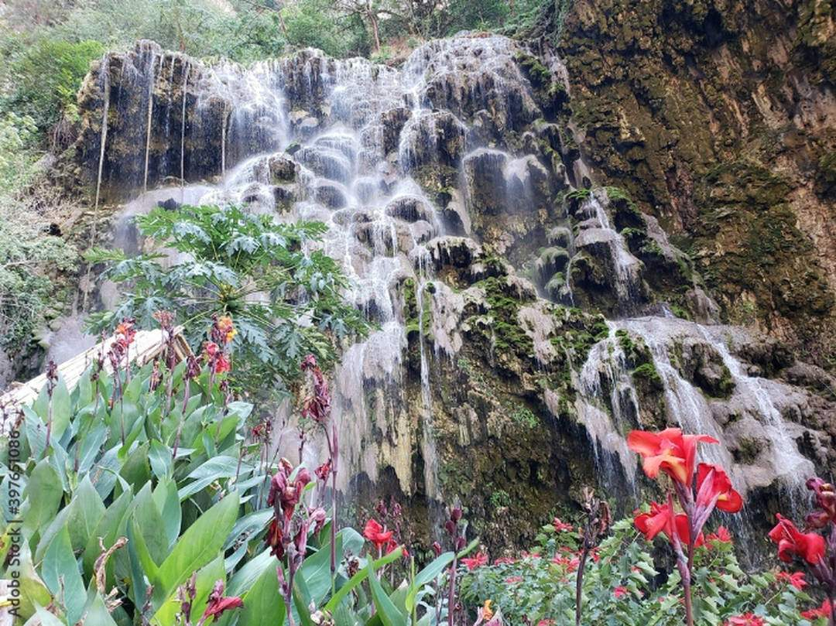
En este sentido, las Grutas de Tolantongo es un oasis que se encuentra en medio de una exuberante zona boscosa a unos 26 kilómetros del municipio de El Cardonal.

Slide 38
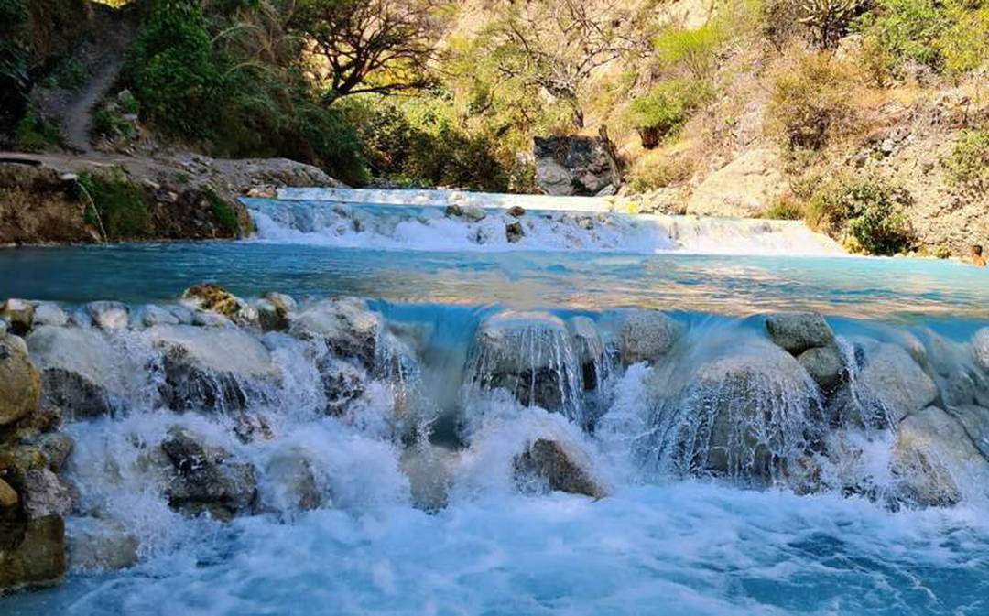
Este balneario atrae tanto a viajeros nacionales como extranjeros por sus pozas diseñadas tipo “panal de abejas”, a modo de espaciosos jacuzzis, en los que fluye el agua termal. Dentro de ellas tendrás una panorámica de la montaña que te cautivará.

Slide 39
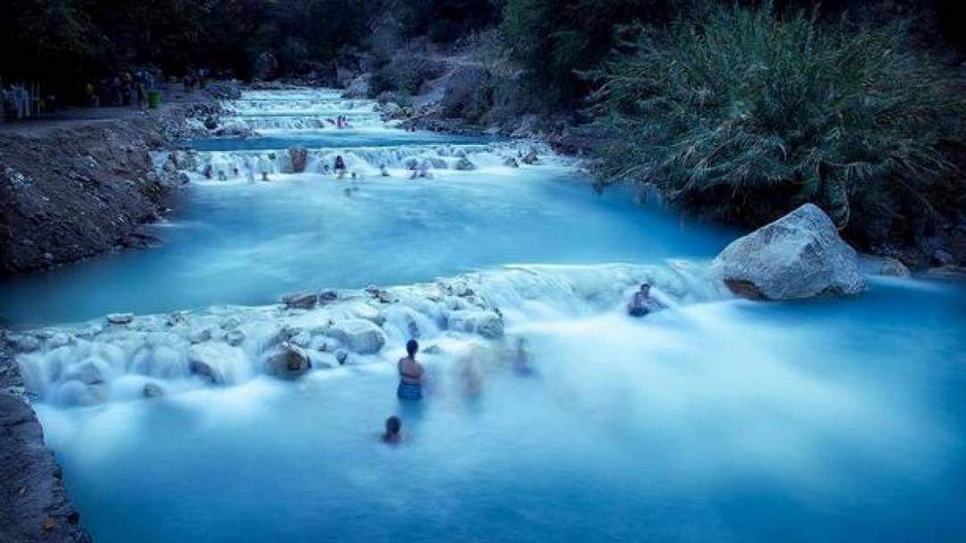
Por si fuera poco, hay un impresionante cañón por donde corre el río Tolantongo, con su peculiar color azul claro y temperatura de 37°C; además de un túnel de vapor y pequeñas cascadas.

Slide 40
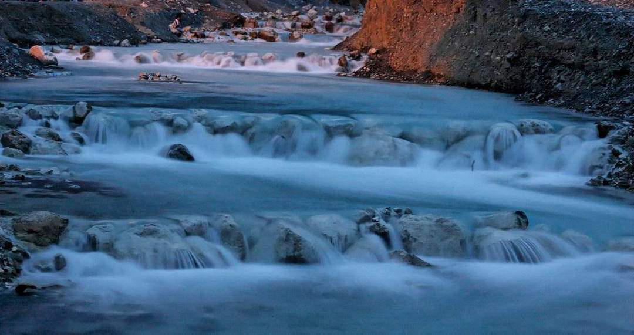
Además, cuenta con un circuito de tirolesas, estacionamiento, restaurantes y servicio médico.

Slide 41
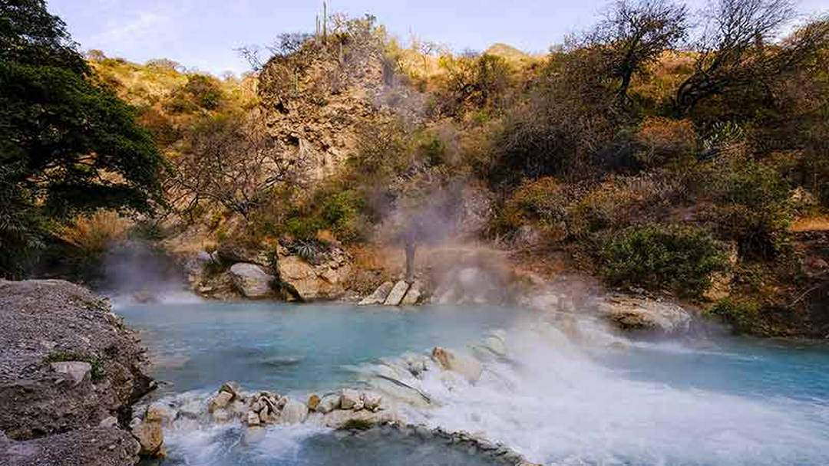
Es recomendable visitar las grutas fuera de temporada vacacional o entre semana, pues se disfrutarán mejor con menos gente.

Slide 42
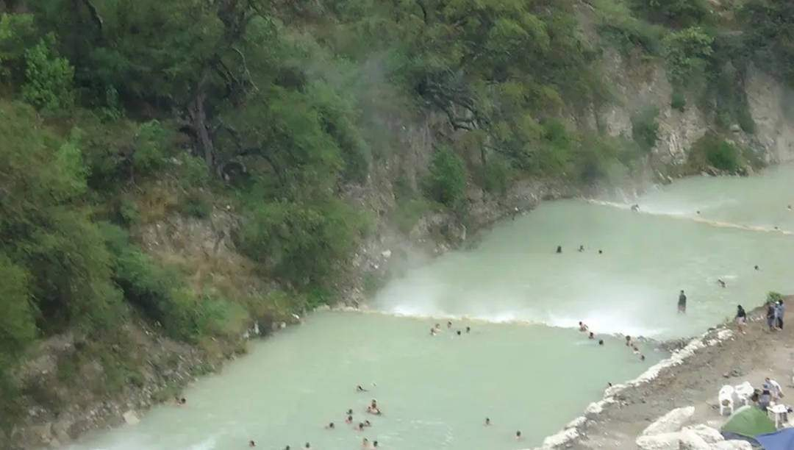
Las Grutas de Tolantongo se encuentran en el estado de Hidalgo México en el Cañón de Tolantongo y a aproximadamente 4 horas en auto desde la Ciudad de México, 4.5 horas desde Guanajuato, 3 horas desde la ciudad de Querétaro y 4 horas desde el encantador San Miguel de Allende.

Slide 43

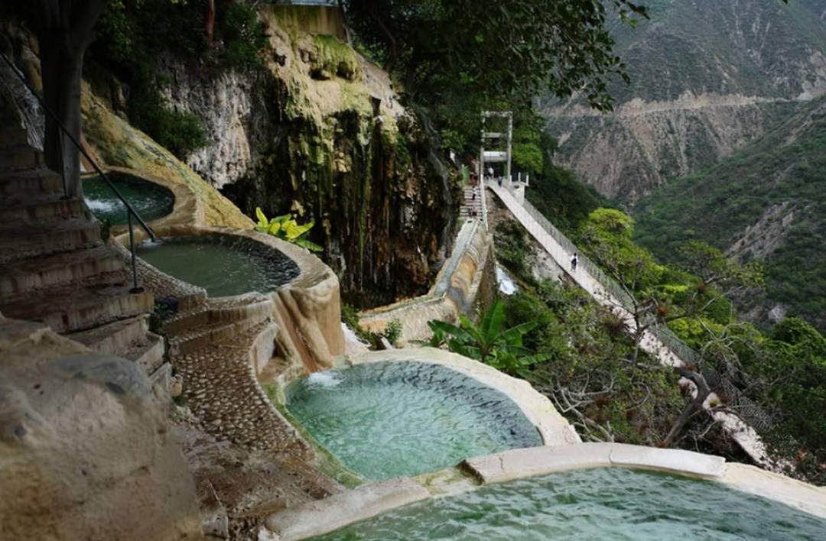
El Parque Grutas de Tolantongo es enorme e incluye algunas de las cascadas más hermosas de México , piscinas naturales y un río. El agua es de un color turquesa claro surrealista y es cálida.

Slide 44
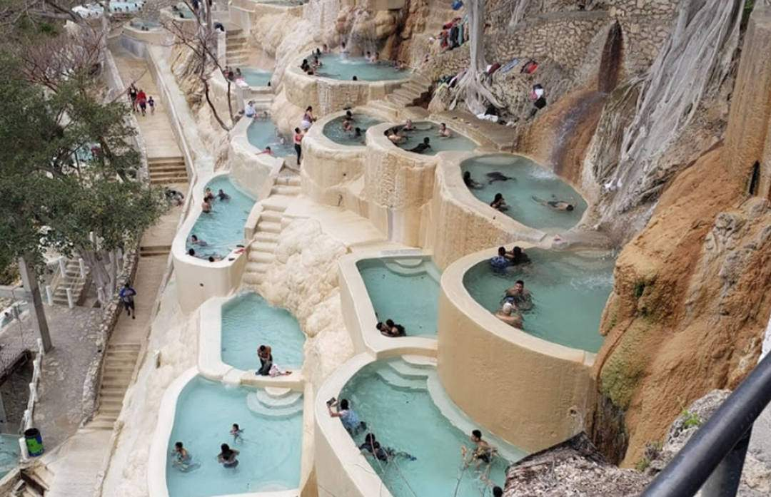
Para los visitantes menos aventureros o con niños pequeños, la zona de Paraíso Escondido tiene una serie de aguas termales interconectadas que sobresalen de la ladera de la montaña.

Slide 45
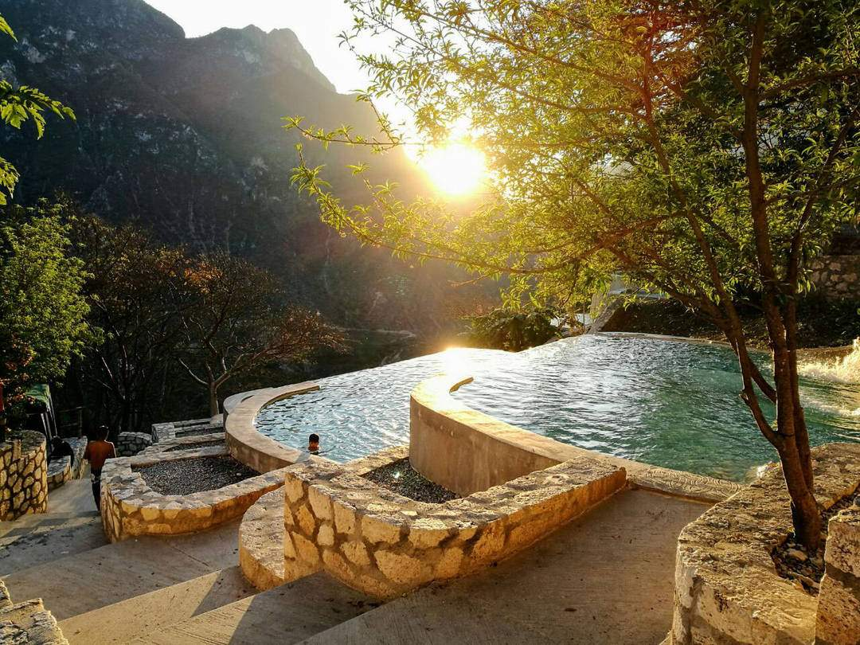
Una serie de escaleras excavadas en la ladera de la montaña permiten a los visitantes subir a la piscina termal que deseen.

Slide 46
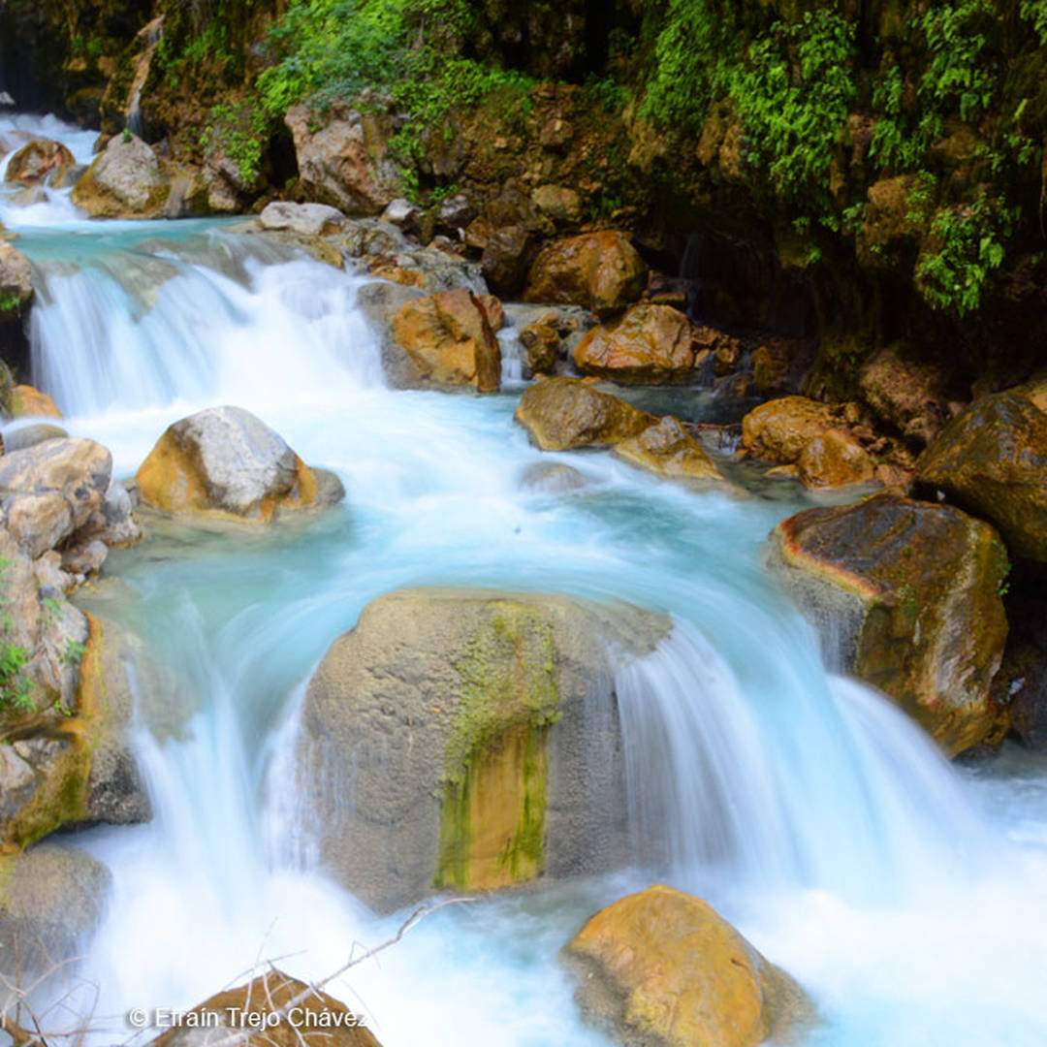
La vista del cañón desde estas piscinas es increíble, y se recomienda a los visitantes llegar temprano para tener la mejor opción de piscina termal.

Slide 47
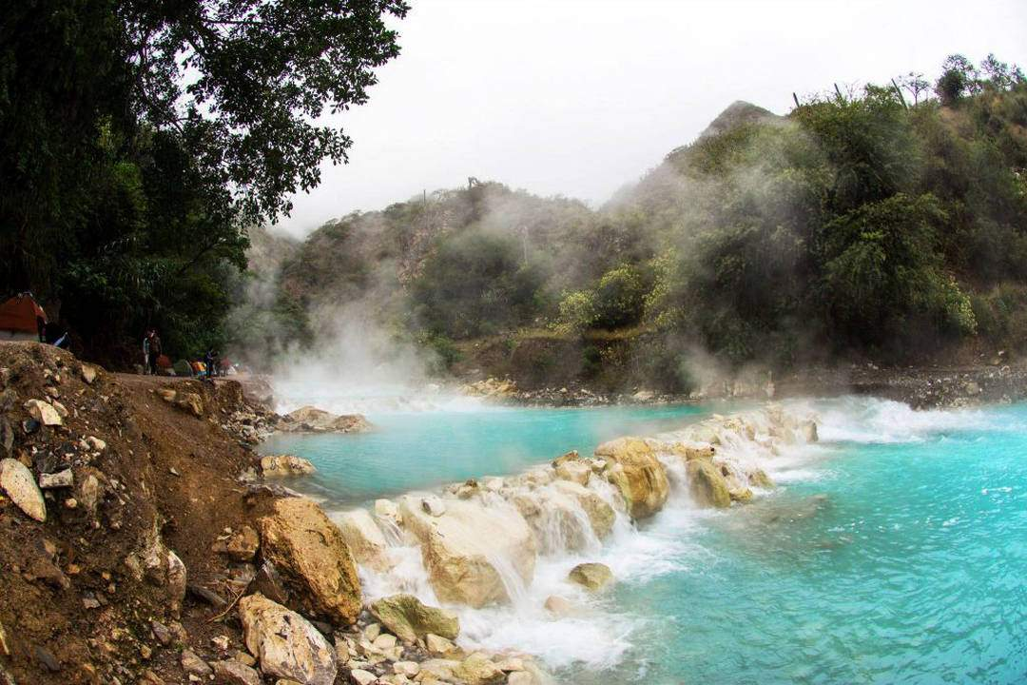
Esta zona también cuenta con algunas piscinas de diferente profundidad cercanas a los hoteles.

Slide 48
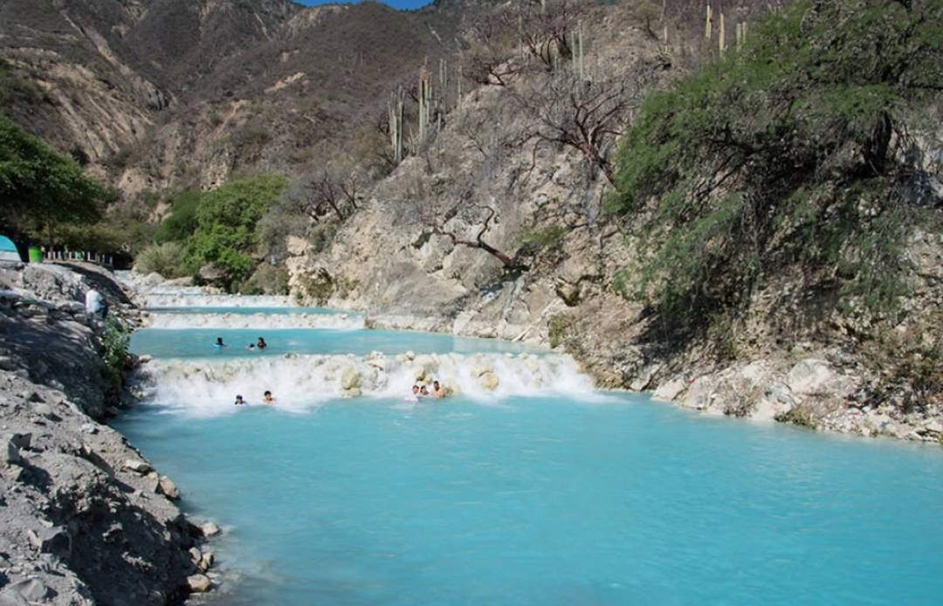
También hay un túnel y rutas de senderismo disponibles en esta zona.
Las tirolesas son otra actividad en esta zona, pero participar tiene un costo adicional

Slide 49
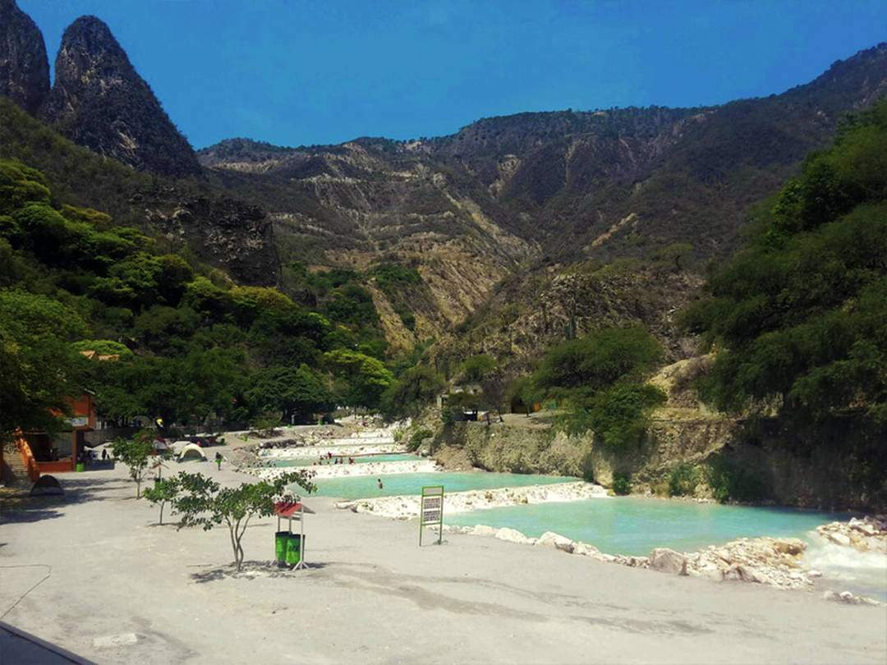
Los visitantes que opten por caminar hasta el puente colgante en esta zona tendrán una vista amplia y sin restricciones del cañón que se encuentra debajo.

Slide 50
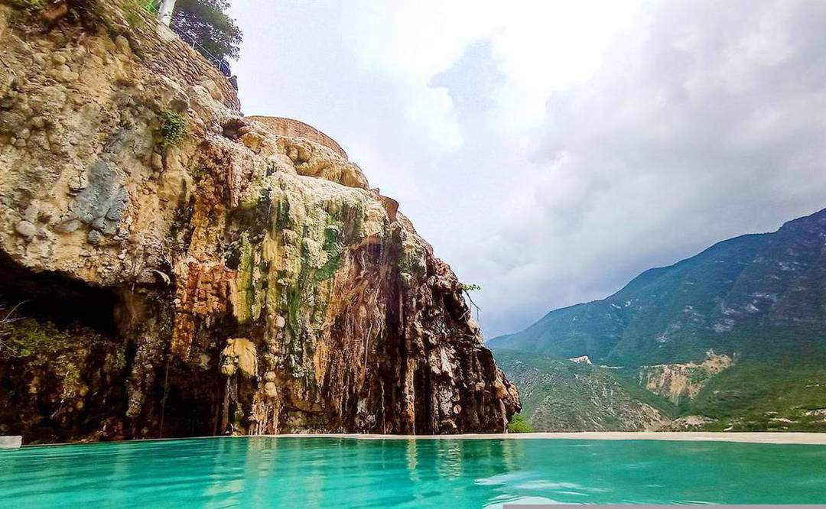
En la zona de La Gruta, alrededor de los edificios del hotel se encuentran disponibles piscinas y acceso al cálido río.

Slide 51
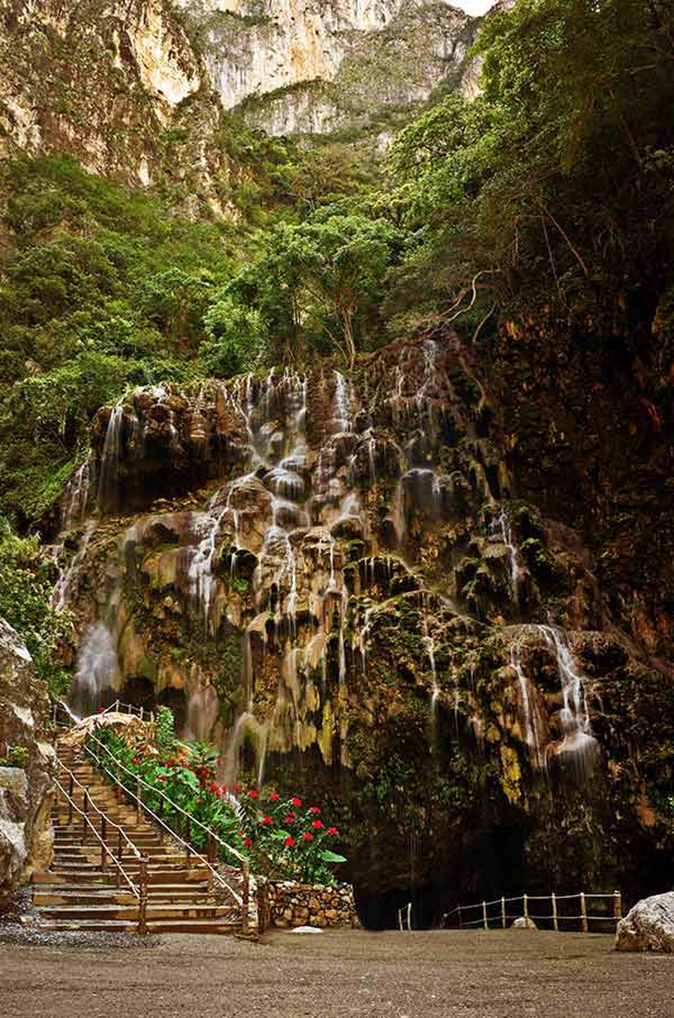
Sin embargo, algunas actividades requieren más esfuerzo físico y pueden no ser apropiadas para niños pequeños y personas con problemas de movilidad. Una de estas actividades es la visita a las grutas, cuyo acceso requiere subir unas largas escaleras desde el río.

Slide 52
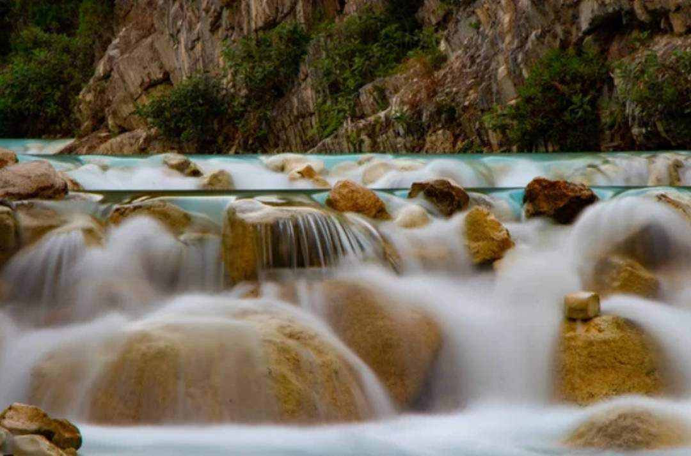
Para acceder a algunas de las cámaras dentro de las grutas es necesario nadar bajo el agua a través de un túnel que se adentra en la montaña y al que se puede acceder caminando por la cascada.

Slide 53

Susto en las Grutas de Tolantongo: desalojaron a cientos de turistas tras el desborde del río. Algunas casas de campaña de los bañistas fueron arrastradas por la corriente del agua.

Slide 54

Las intensas lluvias que se han registrado en los últimos días en el estado de Hidalgo causaron un susto a los bañistas que se encontraban disfrutando en las Grutas de Tolantongo, en el municipio de Cardonal, uno de los sitios turísticos más importantes de la entidad.

Slide 55

Y es que cerca de las 16:00 horas, una lluvia torrencial produjo el deslave de uno de los cerros del centro ecoturístico, lo que provocó un alud de lodo y piedras sobre el río.

Slide 56

Fue así que las azules aguas termales se pintaron de café y se desbordaron, a tal grado, que inundaron la zona de camping. Incluso, algunas tiendas fueron arrastradas por la corriente.

Slide 57

Por el incidente, alrededor de 500 turistas que se encontraban en el lugar fueron evacuados. Incluso algunos fueron a recoger sus pertenencias, antes de que se sucediera una tragedia. De acuerdo con Protección Civil del estado, no se registraron personas lesionadas.

Slide 58
Música Enlazada
Títulos:
- Song That Was Cut From
- Ku Ui Po
- Marguerita
- México
- Kissin Cousins
( Elvis Presley )

Slide 59







¿Te ha gustado?
Puedes ver más entrando
Aquí
Además puedes recibir powerpoints en tu correo electrónico suscribiéndote aquí:

